Slide 1
Муниципальное дошкольное образовательное учреждение «Центр развития ребенка- детский сад «Колосок» с. Ивантеевка» Ивантеевского района Саратовской области
Основная
образовательная программа
дошкольного образования

Slide 2
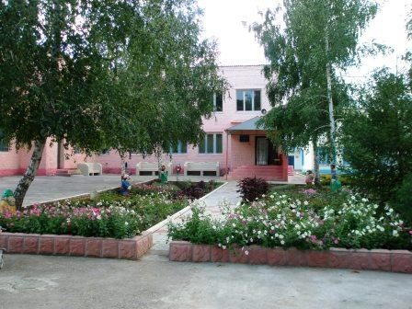
Муниципальное дошкольное образовательное учреждение «Центр развития ребенка- детский сад «Колосок» с. Ивантеевка» Ивантеевского района Саратовской области
Учредитель: Администрация Ивантеевского
муниципального района Саратовской области
Адрес: 413 950 Саратовская область, Ивантеевский район,
с. Ивантеевка, ул. Кооперативная 13 «а», «в»
Контактный телефон: (84579) 5-10-08
E-mail: ivantkolosok@yandex.ru
Официальный сайт:
http://crr-kolosok.ucoz.ru

Slide 3
Лицензия Серия № 64Л01 № 0001798 от 23.06.15
Срок действия: бессрочно
Выдана Министерством образования Саратовской области на право ведения образовательной деятельности
Статус: Дошкольное образовательное учреждение первой категории — центр развития ребёнка — детский сад (аттестован в 1998г Министерством образования Саратовской области, подтверждёние в 2003, 2007 г.г)

Slide 4
Целевой раздел основной образовательной программы
Основная образовательная программа дошкольного образования (ООП ДО)
разработана в соответствии с федеральным государственным образовательным стандартом дошкольного образования и
с учетом инновационной программы дошкольного образования «От рождения до школы» под редакцией Н.Е. Вераксы, Т.С. Комаровой, Э.М.Дорофеевой

Slide 5
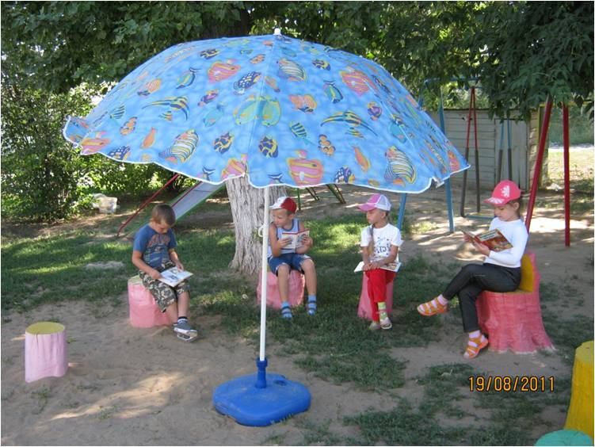
Ведущие цели основной образовательной Программы дошкольного образования (ООП ДО)
Развитие личности детей дошкольного возраста в различных видах общения и деятельности с учётом их возрастных, индивидуальных, психологических и физиологических особенностей.

Slide 6
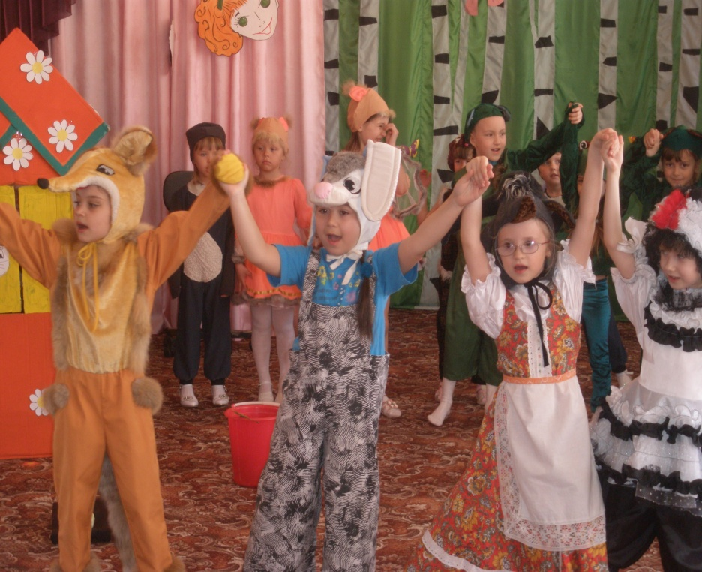
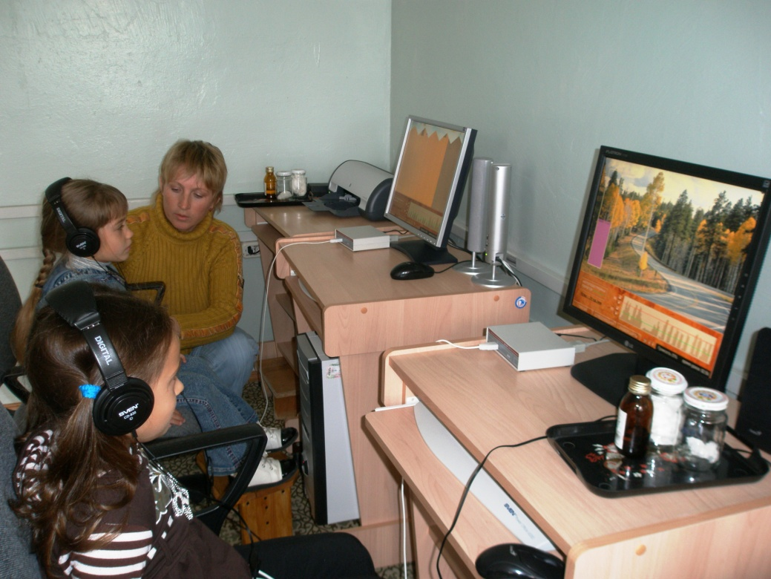
Ведущие цели основной образовательной Программы дошкольного образования (ООП ДО)
Совершенствование и преобразование условий:
для создания оптимальной оздоровительной системы.
для формирования эстетического отношения к окружающему миру посредством реализации самостоятельной творческой деятельности детей.

Slide 7
Принципы и подходы к формированию Программы
поддержка инициативы детей в различных видах деятельности.
сотрудничество Организации с семьей.
приобщение детей к социокультурным нормам, традициям семьи, общества и государства.
формирование познавательных интересов ребенка в различных видах деятельности.
возрастная адекватность дошкольного образования (соответствие условиям, требований, методов возрасту и особенностям развития).
учет этнокультурной ситуации развития детей.
полноценное проживание ребенком всех этапов детства, обогащение детского развития
построение образовательной деятельности на основе индивидуальных особенностей каждого ребенка, при котором сам ребенок становится активным в выборе содержания своего образования
содействие и сотрудничество детей и взрослых, признание ребенка полноценным участником (субъектом) образовательных отношений

Slide 8
Особенности работы МДОУ «ЦРР - детский сад «Колосок»
МДОУ «ЦРР - детский сад «Колосок» - современное дошкольное образовательное учреждение.
В детском саду функционирует 7 групп детей дошкольного возраста. Наполняемость детского сада составляет 170 детей. В том числе 3 детей- инвалиды.
Возраст детей от 1,5 до 8 лет.
Режим работы с 01.09.15 г МДОУ установлен Учредителем:
пятидневная рабочая неделя.
длительность пребывания детей — 10,5 часов, с 07.30 до 18.00.
Допускается посещение детьми МДОУ по индивидуальному
графику, который согласуется с педагогом МДОУ.
В период адаптации к условиям детского сада ребенок посещает группу в течение 2 часов на протяжении недели. Увеличение времени пребывания ребенка в детском саду происходит на основе наблюдений за состоянием ребенка и характером его привыкания. Допускается пребывание ребенка в детском саду в адаптационный период совместно с родителями.

Slide 9
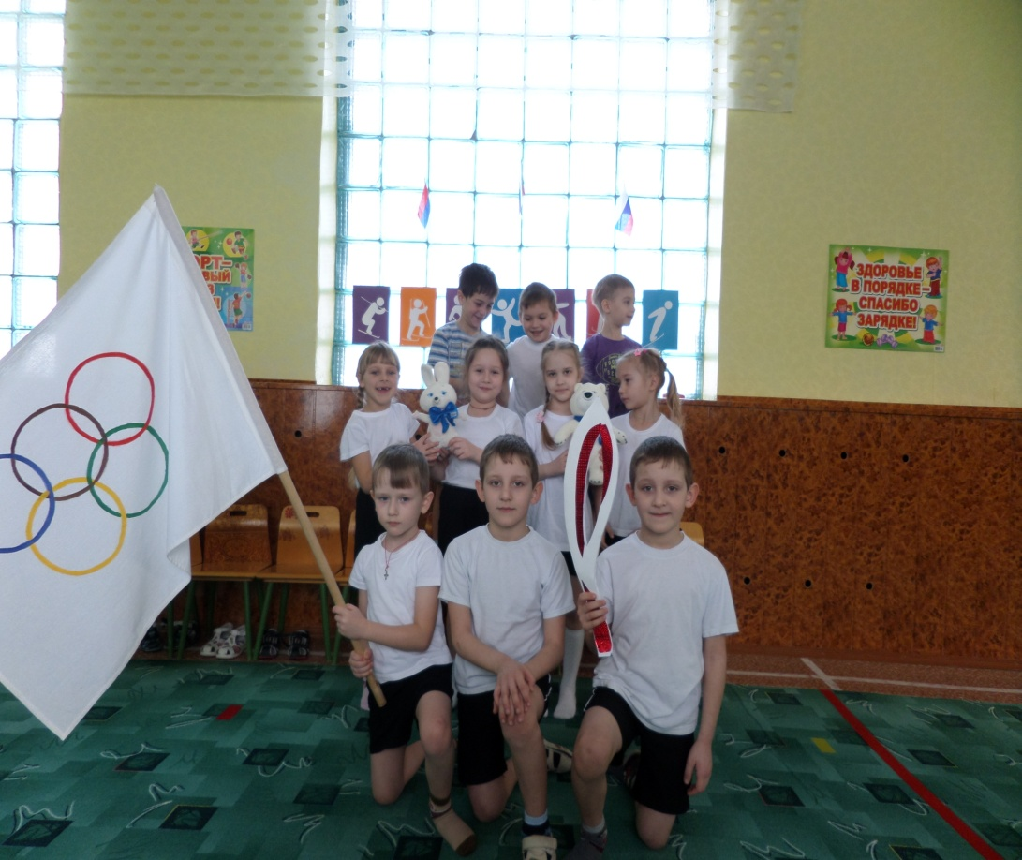
Особенности работы МДОУ «ЦРР - детский сад «Колосок»
Воспитанники ДОУ, согласно Закона (статьи 34 п 1, 22, ст. 42 2.2.) имеют возможность:
Развивать свои творческие
способности и интересы.
Принимать участие
конкурсах,
физкультурно-спортивных
и других мероприятиях.

Slide 10
Особенности работы МДОУ «ЦРР - детский сад «Колосок»
Посещать по своему выбору мероприятия дополнительного бесплатного образования (кружки, студии, секции),
получать поощрения за успехи (грамоты, дипломы, благодарственные письма).
Получать: логопедическую помощь, посещая коррекционно-развивающие занятия; психолого-педагогическую,
медицинскую и
социальную помощь
на основании заявления
или согласия в письменном
виде их родителей
(законных представителей)

Slide 11
Современная социокультурная ситуация развития ребёнка
Развитая инфраструктура образования, спорта: средняя школа, гимназия, два детских сада, два учреждения дополнительного образования, одно из которых – со спортивным уклоном, физкультурно-оздоровительный комплекс с бассейном, позволяют детям благополучно адаптироваться в социуме, соблюдать принцип преемственности между дошкольным и начальным образованием, а также продолжить осуществлять работу по физкультурно-оздоровительному направлению.
Высокий уровень работы с детьми в учреждениях культуры: Дом культуры, в котором множество детских объединений, Школа искусств, детская библиотека, кинотеатр позволяют продолжить осуществление художественно-эстетического направления, а также тесно сотрудничать в целях всестороннего развития ребенка, учитывая интересы детей, родителей.
Повышенное внимание благоустройству и привитию культуры жизнедеятельности в сельской местности позволяет воспитывать в детях любовь к малой Родине, привить навык культурного поведения в общественных местах, развивать личностные качества дошкольника.

Slide 12
Приоритетное направление деятельности учреждения
ФИЗКУЛЬТУРНО - ОЗДОРОВИТЕЛЬНОЕ направление - как одно из
приоритетных в деятельности МДОУ «ЦРР - детский сад «Колосок» предусматривает углубление задач, включение нетрадиционных форм организации детей и современных технологий.
внедрение педагогически целесообразного режима двигательной активности детей, соответствующего опыту, интересам, желаниям, функциональным возможностям организма детей, что составляет основу индивидуального подхода к каждому ребенку, а также интересам семьи;
включение в двигательный режим ежедневных форм самостоятельной и совместной с педагогом двигательной активности в сочетании с дыхательной, корригирующей гимнастикой, точечным массажем и другими видами закаливания.
обогащение двигательного опыта и развитие двигательных способностей, используя элементы ритмической гимнастики, обучение плаванию, спортивных игр и упражнений.
создание благоприятных условий, по формированию здоровой личности, обеспечивая за счёт развивающей среды, реализации здоровьесберегающих педагогических технологий, форм и методов оздоровления, совершенствование студийно - кружковой деятельности по обучению детей навыкам правильного дыхания (кружок «БОС-Здоровье») и обучению плавания (секция «Моржи»).

Slide 13
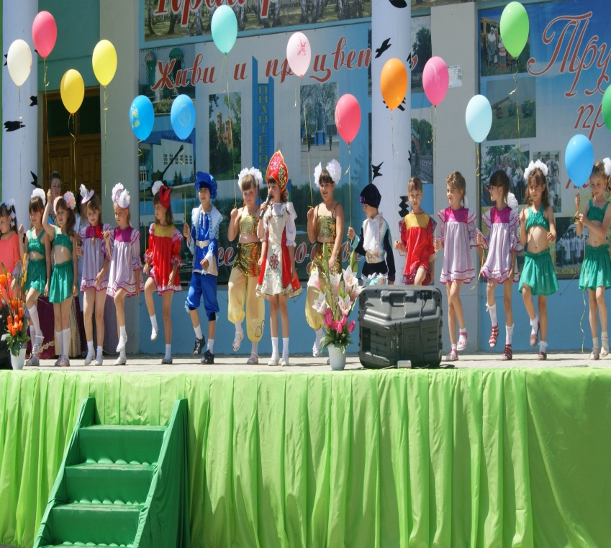
Приоритетное направление деятельности учреждения
ХУДОЖЕСТВЕННО - ЭСТЕТИЧЕСКОЕ направление - является вторым приоритетным направлением, которое предусматривает углубленную работу по развитию творческой личности дошкольника.
Творческое развитие личности осуществляется:
при проведении НОД, интегрируя художественно-эстетическое развитие с другими образовательными областями,
в играх, досуговой, продуктивной, конструктивно-модельной деятельности.
в изобразительной и музыкально-
художественной деятельности,
праздниках и развлечениях
посредством участия в
театральной студии
«Золотой ключик»,
музыкальной студии «Песенка –
Чудесенка» и студии «Фантазия»

Slide 14
Особенности организации образовательного процесса в ДОУ
Образовательный процесс осуществляется на всем протяжении пребывания детей в МДОУ.
Процесс развития личности ребенка обеспечивается в различных видах общения, а также в игре, познавательно-исследовательской деятельности.
Содержание образовательного процесса охватывает пять взаимодополняющих образовательных областей.
Образовательный процесс строится на основе партнерского характера взаимодействия участников образовательных отношений.
Организация образовательной работы с воспитанниками осуществляется индивидуально, по подгруппам и группой, а также используется работа в парах, тройках, малыми группами.
Единое преобразование образовательного процесса по развивающей методике М.Монтессори с использованием голландским Монтессори-материалом и основной образовательной Программы, обеспечивает углубленное развитие личности ребенка. Дошкольнику предоставлена свобода выбора материала для осуществления деятельности, а воспитатель занимает позицию консультанта, помощника, что не противоречит ФГОС и имеет огромный развивающий потенциал.

Slide 15
Программно-методический комплекс образовательного процесса
Инновационная программа дошкольного образования «От рождения до школы» под ред.Н.Е.Вераксы, Т.С.Комаровой, Э.М.Дорофеевой;
Набор парциальных программ:
«Основы здорового образа жизни» М.М.Смирнова (региональный компонент)
«Я – Готов» для детей подготовительной группы ДОУ авторы: И.В.Новикова, Е.В.Преображенская, Г.В.Ермоленкова, О.Н.Борисенкова, И.В.Романова
Программа «Здоровье» Алямовская В.Г.
«Юный эколог» С. Николаева.
Примерная парциальная образовательная программа дошкольного образования «Экономическое воспитание дошкольников: формирование предпосылок финансовой грамотности
«Программа развития речи детей дошкольного возраста в детском саду» О.Ушакова.
«Подготовка детей к обучению грамоте 4-7 лет» Л.Журова
Гомзяк О.С. Комплексный подход к преодолению ОНР у дошкольников «Говорим правильно в 5-6 лет»
Программа по музыкальному воспитанию детей дошкольного возраста «Ладушки» И.Каплунова, И.Новоскольцева
«Цветные ладошки» И.Лыкова - программа художественного воспитания, обучения и развития детей 2-7 лет
Программа «Приобщение детей к истории русской народной культуры» О.Л.Князева, М.Д.Маханева
Методика М.Монтессори

Slide 16
Целевые ориентиры сформулированные в ФГОС ДО
Целевые ориентиры в раннем возрасте
К трем годам ребенок:
Интересуется окружающими предметами, активно действует с ними исследует их свойства, экспериментирует. Использует специфические, культурно фиксированные предметные действия, знает назначение бытовых предметов (ложки, расчески, карандаша и пр.) и умеет пользоваться ими. Проявляет настойчивость в достижении результата своих действий;
Стремится к общению и воспринимает смыслы в различных ситуациях общения со взрослыми, активно подражает им в движениях и действиях, умеет действовать согласованно;
Владеет активной и пассивной речью: понимает речь взрослых, может обращаться с вопросами и просьбами, знает названия окружающих предметов и игрушек;
Проявляет интерес к сверстникам; наблюдает за их действиями и подражает им. Взаимодействие с ровесниками окрашено яркими эмоциями;

Slide 17
Целевые ориентиры сформулированные в ФГОС ДО
В короткой игре воспроизводит действия взрослого, впервые осуществляя игровые замещения;
Проявляет самостоятельность в бытовых и игровых действиях. Владеет простейшими навыками самообслуживания;
Любит слушать стихи, песни, короткие сказки, рассматривать картинки, двигаться под музыку. Проявляет живой эмоциональный отклик на эстетические впечатления. Охотно включается в продуктивные виды деятельности (изобразительную деятельность, конструирование и др.);
С удовольствием двигается – ходит, бегает в разных направлениях, стремится осваивать различные виды движения (подпрыгивание, лазанье, перешагивание и пр.).

Slide 18
Целевые ориентиры сформулированные в ФГОС ДО
Целевые ориентиры на этапе завершения дошкольного образования
ребенок овладевает основными культурными способами деятельности, проявляет инициативу и самостоятельность в разных видах деятельности - игре, общении, познавательно-исследовательской деятельности, конструировании и др.; способен выбирать себе род занятий, участников по совместной деятельности;
ребенок обладает установкой положительного отношения к миру, к разным видам труда, другим людям и самому себе, обладает чувством собственного достоинства; активно взаимодействует со сверстниками и взрослыми, участвует в совместных играх. Способен договариваться, учитывать интересы и чувства других, сопереживать неудачам и радоваться успехам других, адекватно проявляет свои чувства, в том числе чувство веры в себя, старается разрешать конфликты;
ребенок обладает развитым воображением, которое реализуется в разных видах деятельности, и прежде всего в игре; ребенок владеет разными формами и видами игры, различает условную и реальную ситуации, умеет подчиняться разным правилам и социальным нормам;
ребенок достаточно хорошо владеет устной речью, может выражать свои мысли и желания, может использовать речь для выражения своих мыслей, чувств и желаний, построения речевого высказывания в ситуации общения, может выделять звуки в словах, у ребенка складываются предпосылки грамотности;

Slide 19
Целевые ориентиры сформулированные в ФГОС ДО
у ребенка развита крупная и мелкая моторика; он подвижен, вынослив, владеет основными движениями, может контролировать свои движения и управлять ими;
ребенок способен к волевым усилиям, может следовать социальным нормам поведения и правилам в разных видах деятельности, во взаимоотношениях со взрослыми и сверстниками, может соблюдать правила безопасного поведения и личной гигиены;
ребенок проявляет любознательность, задает вопросы взрослым и сверстникам, интересуется причинно-следственными связями, пытается самостоятельно придумывать объяснения явлениям природы и поступкам людей; склонен наблюдать, экспериментировать. Обладает начальными знаниями о себе, о природном и социальном мире, в котором он живет; знаком с произведениями детской литературы, обладает элементарными представлениями из области живой природы, естествознания, математики, истории и т.п.; ребенок способен к принятию собственных решений, опираясь на свои знания и умения в различных видах деятельности.

Slide 20
Содержательный раздел Программы
Содержание программы определяется в соответствии с направлениями развития ребенка, соответствует основным положениям возрастной психологии и дошкольной педагогики и обеспечивает единство воспитательных, развивающих и обучающих целей и задач.
Содержание Программы обеспечивает развитие личности, мотивации и способностей детей в различных видах деятельности и охватывает следующие образовательные области:
социально-коммуникативное развитие;
познавательное развитие;
речевое развитие;
художественно ‑ эстетическое развитие;
физическое развитие.

Slide 21
Особенности работы учителя-логопеда в логопедических группах
Цель: построение системы коррекционно-развивающей работы в логопедической группе для детей с ограниченными возможностями здоровья - нарушениями речи (общим недоразвитием речи) в возрасте 5-7 лет, учитывающей особенности их психофизического развития и индивидуальных возможностей, обеспечивающей работу по коррекции нарушений развития и социальную адаптацию воспитанников.
Методическое обеспечение всех участников образовательного процесса соответствует вопросам осуществления психологического сопровождения развития детей с ТНР в соответствии с требованиями ФГОС ДОУ

Slide 22
Особенности взаимодействия с семьями воспитанников
В основе сотрудничества семьи и ДОУ заложена следующие принципы:
единый подход к процессу воспитания ребёнка;
открытость дошкольного учреждения для родителей;
взаимное доверие во взаимоотношениях педагогов и родителей;
уважение и доброжелательность друг к другу;
дифференцированный подход к каждой семье;
ответственность родителей и педагогов.
Цель сотрудничества: «Создание единого образовательного пространства «детский сад – семья».

Slide 23
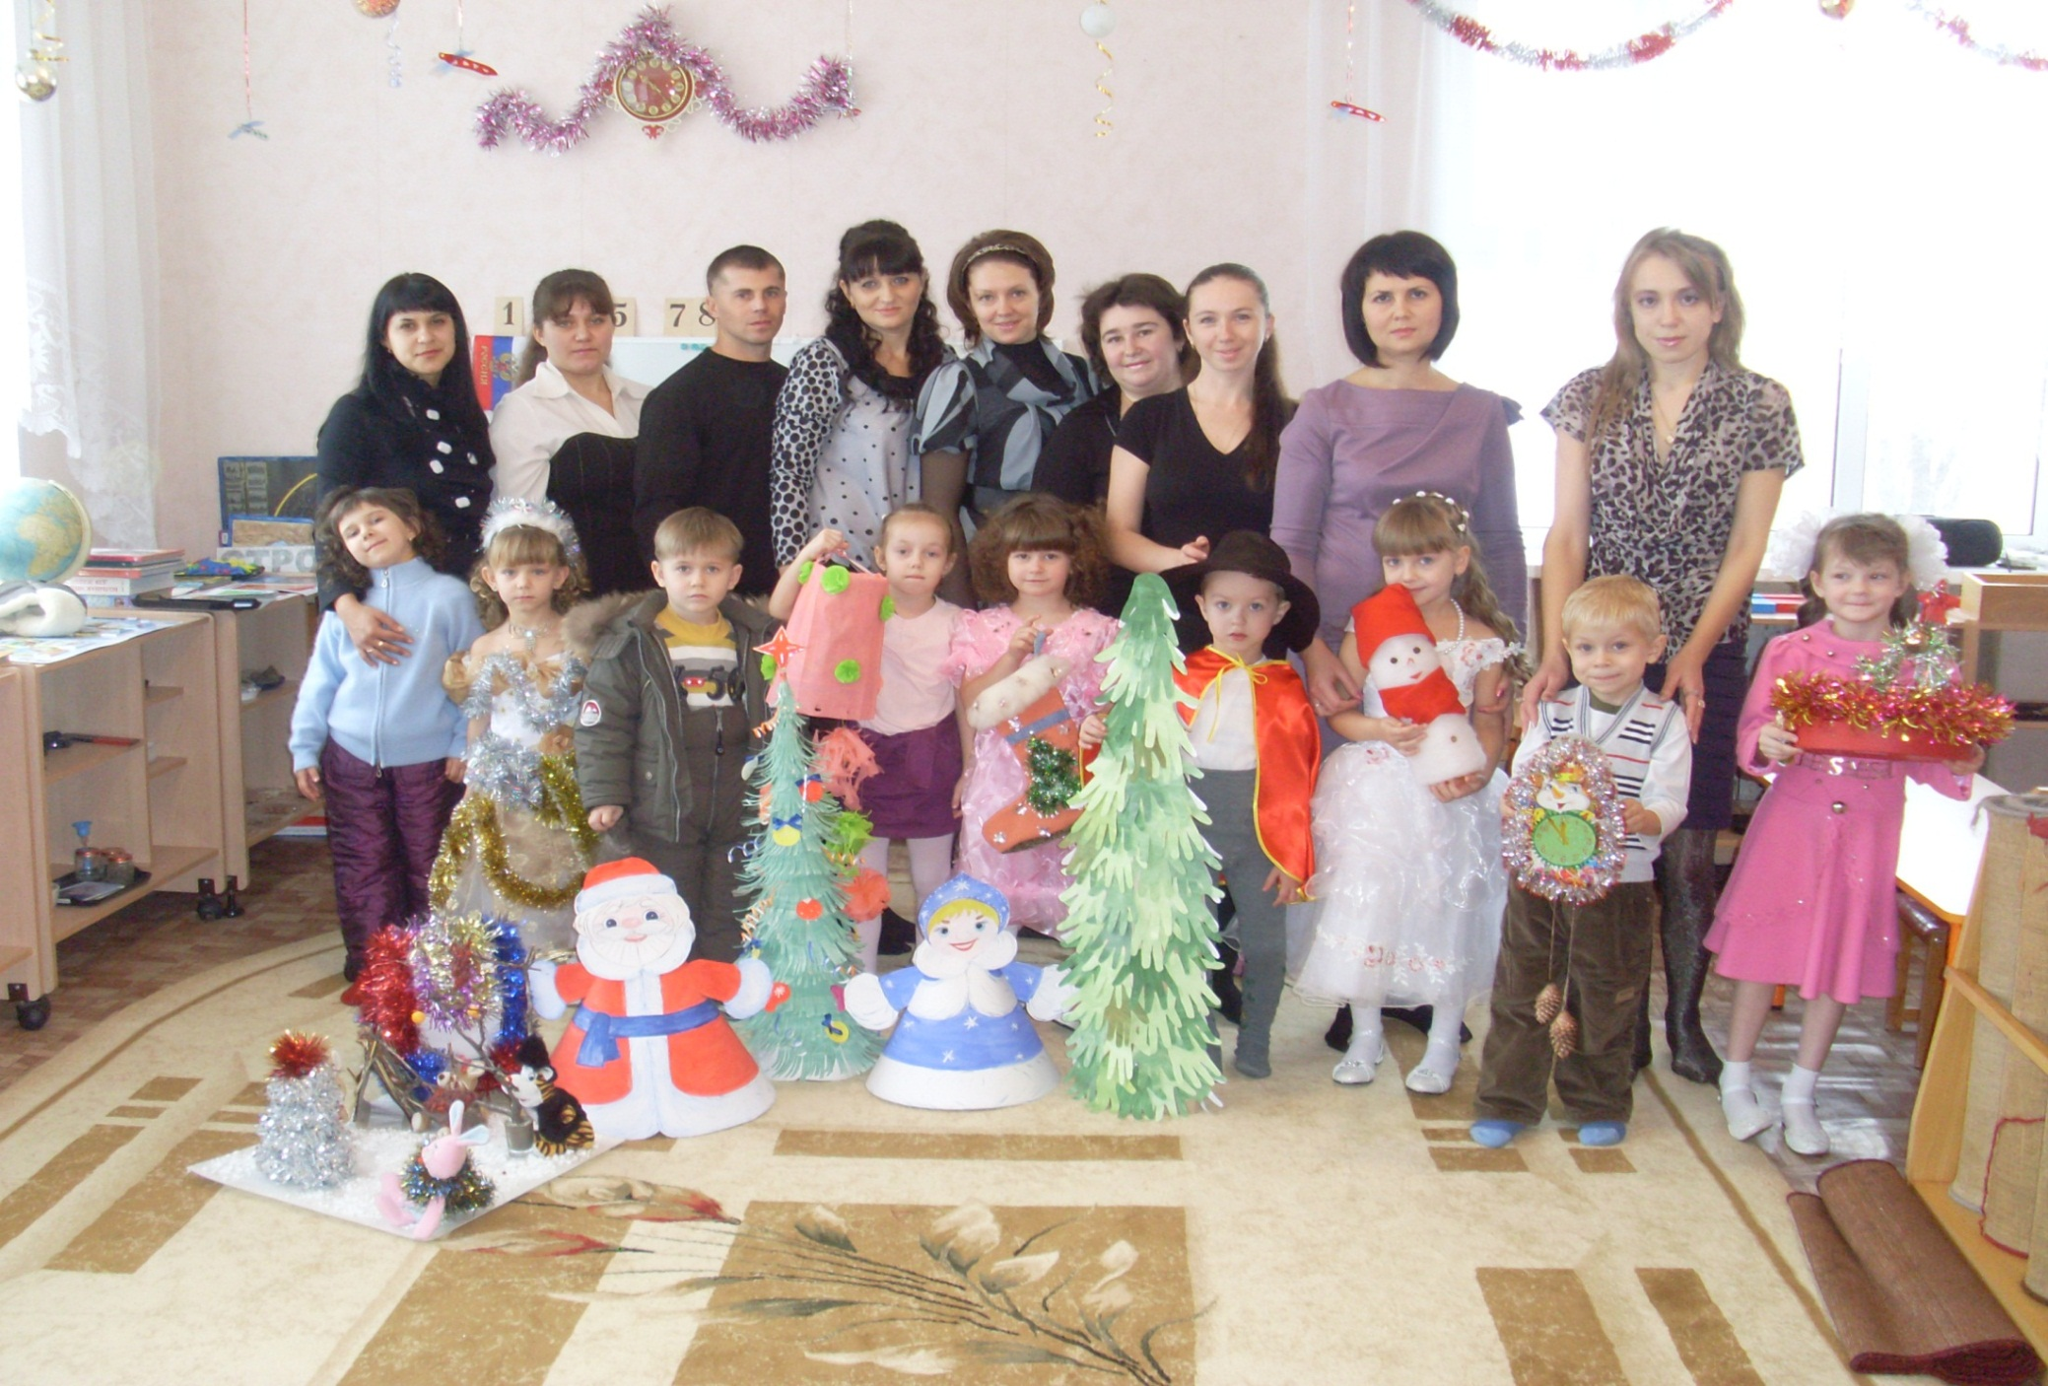
Приемы взаимодействия с семьями воспитанников
Доброжелательный стиль общения педагогов с родителями.
Индивидуальный подход.
Сотрудничество,
а не наставничество.
Готовимся серьезно.
Динамичность.

Slide 24
Формы взаимодействия:
Совместное творчество родителей и детей.
Участие родителей в подготовке и проведении праздников, досугов.
Совместное чаепитие детей и родителей.
Благоустройство участков.
Индивидуальная работа с родителями и детьми.
Семейные ценности.
Педагогическая мастерская.
Пропаганда педагогических знаний
Бюллетень, буклет.
Посещение образовательной деятельности.
Участие в спортивных и культурно-массовых мероприятиях.
Почта Доверия.
Консультации.
Совместные экскурсии.
Дни открытых дверей.
Совместное создание предметно – развивающей среды.
Тренинги

Slide 25
Система сотрудничества на родительских собраниях
Проведение мастер класса.
Вручение благодарственных грамот.
Знакомство с новыми семьями.
Дискуссия
Педагогический всеобуч
Фото-презентация.
Телефон доверия.
Видео-презентация
Вручение памяток, буклетов.
Письменные отзывы о проведенном собрании

Slide 26
Создание инновационной системы сотрудничества с семьями воспитанников предусматривает планируемые результаты:
Достижение качественно новых высоких результатов уровня развития детей.
Повышение уровня психолого-педагогической грамотности родителей.
Изменение характера общения родителей с воспитателями.
Повышение степени активности родителей в жизни группы.
Сплочение коллектива родителей в коллектив единомышленников

Slide 27
Реализация дополнительных программ
Цель: Личностное развитие ребенка-дошкольника, раскрытие его творческих возможностей и способностей, через реализацию планов студийно - кружковой работы.
Кружок «Маленькие ладошки» (возраст детей 2 - 3 года)
Кружок «Почемучки». (возраст детей 3 - 4 года)
Кружок «Юный исследователь» (возраст детей 4 – 5 лет)
Кружок «Мы исследователи» (возраст детей 5 - 6 лет)
Вокальная студия «Песенка - Чудесенка» (возраст детей 6 - 7 лет)
Студия «Фантазия» (возраст детей 5 - 7 лет)
Секция плавания «Моржи» (возраст детей 5-7 лет )
Кружок «БОС – Здоровье» (возраст детей 5- 7 лет )

Slide 28
Материально-техническое обеспечение Программы
МДОУ «ЦРР - детский сад «Колосок» осуществляет свою деятельность на основе санитарно-эпидемиологических правил и нормативов. Учреждение соответствует правилам пожарной безопасности.
Имеются:
система освещения – совмещенное.
система пожарозащиты – АПС.
Система оповещения «Тревожная кнопка"
Система охраны (видеонаблюдение, домофон)

Slide 29
Особенности традиционных событий, праздников, мероприятий
Благодаря сообществу педагогов, детей и родителей в МДОУ «ЦРР -детский сад «Колосок» сложилась благоприятная атмосфера жизни. Взаимоотношение детей между собой, детей и взрослых имеют свои традиции, благодаря которым сформировался неповторимый уклад жизни детского сада.
Традиционными являются:
«Утреннее приветствие» или «Утро радостных встреч». Форма приветствия определяется каждой группой самостоятельно, в соответствии с возрастными психофизическими особенностями. Целью приветствия является создание благоприятного психологического комфорта на предстоящий день.

Slide 30
Традиции групп ДОУ
«Сладкий вечер». За праздничным сервированным столом, непринужденной беседой, соблюдение застольного этикета. Дни для проведения определяются группой самостоятельно. Во время чаепития может завязаться непринужденная беседа детей с педагогом и друг с другом. Содержание бесед отражает те проблемы, которые волнуют их в данный момент. Эта традиция не подразумевает предварительного планирования темы для разговора и не должна превращаться в образовательное мероприятие.
«Круг хороших воспоминаний». Во второй половине дня, педагог предлагает сесть вокруг него и поговорить о хорошем, вспомнить, что приятного и радостного произошло сегодня. После этого он коротко говорит, что ни будь хорошее о каждом ребенке. Самым главным является то, что ребенок услышит про себя что- то положительное, и остальные дети услышат, что у каждого есть какие то достоинства. Постепенно это создает в группе атмосферу взаимного уважения, и чувства самоуважения у отдельных детей.
«День рождения». Подготовительный этап и сценарий проведения определяется каждой группой самостоятельно. Присутствие и участие родителей в празднике складывается с учетом их возможности.

Slide 31
Кадровые условия реализации Программы
Педагогический состав -20 педагогов
Из них: 2 учителя логопеда, педагог-психолог, инструктор по физической культуре, музыкальный руководитель, воспитатель по ИЗО деятельности.
Образовательный уровень:
Высшее образование- 36%
Среднее специальное- 64%
Квалификационная категория:
Высшая категория - 14%
I категория – 61 %
Молодой специалист -11 %
Не имеют категории 14 %

Slide 32
Приглашаем к сотрудничеству!

